Slide 1
OGLJIKOVI HIDRATI

Slide 3
OGLJIKOVI HIDRATI SO KISIKOVE ORGANSKE SPOJINE. V NJIHOVIH MOLEKULAH STA POLEG OGLJIKA TUDI VODIK IN KISIK, KI STA VEZANA V RAZMERJU 2:1. ENAKO RAZMERJE MED VODIKOM IN KISIKOM IMA TUDI VODA – H₂O, OD TOD PA IZHAJA TUDI NJIHOVO IME → gr. HYDROS - VODA
2. OGLJIKOVE HIDRATE IMENUJEMO TUDI SLADKORJI ALI SAHARIDI.

Slide 4
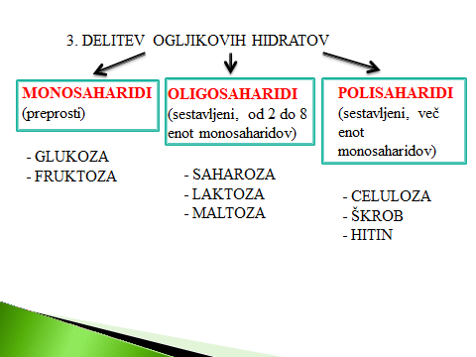

Slide 5
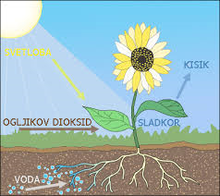
4. OGLJIKOVI HIDRATI NASTAJAJO V RASTLINAH PRI FOTOSINTEZI.
6 CO₂ + 6 H₂O → C₆H₁₂O₆ + 6O₂
_{OGLJIKOV}
DIOKSID VODA SLADKOR _{KISIK}
JE FOTOSINTEZA EKSOTERMNA ALI ENDOTERMNA REAKCIJA? RAZLOŽI?
ZAKAJ JE FOTOSINTEZA POMEMBNA REAKCIJA ZA ŽIVLJENJE NA ZEMLJI?

Slide 6
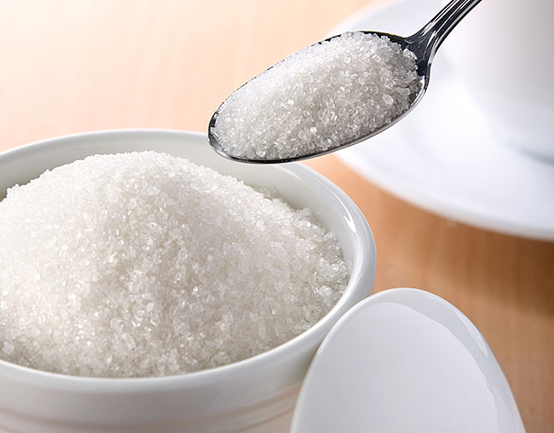
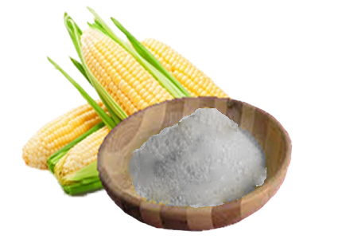
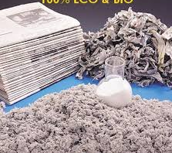
5. POMEN OGLJIKOVIH HIDRATOV:
- SO NAJBOLJ RAZŠIRJENE ORGANSKE SPOJINE V NARAVI
- SO VIR HRANE IN ENERGIJE ( SLADKOR, ŠKROB)
- SO OGRODNE SNOVI (HITIN, CELULOZA)

